Slide 1

BİLİMSEL
YAYIN ETİĞİ
Prof. Dr. Hilal Özdağ
Ankara Üniversitesi
Biyoteknoloji Enstitüsü
hilalozdag@gmail.com

Slide 2
Yayın Etiğinde Temel Konular
Bilimsel araştırmaların sonuçlarının bilim camiası paylaşılması amacını taşıyan makale hazırlama ve yayına gönderme süreci belirli etik kural ve düzenlemeleri gerektirmektedir. Bu süreçte etik:
  Makalenin temelini teşkil eden araştırma sonuçlarının doğruluğu,
  Makalenin temelini teşkil eden araştırma sonuçlarının özgünlüğü,
  Makalede yazarlık konusunun liyakat ve hakkaniyet esaslarına göre düzenlenmesi ile ilgili olarak önem kazanmaktadır.

Slide 3
FABRİKASYON

Slide 4
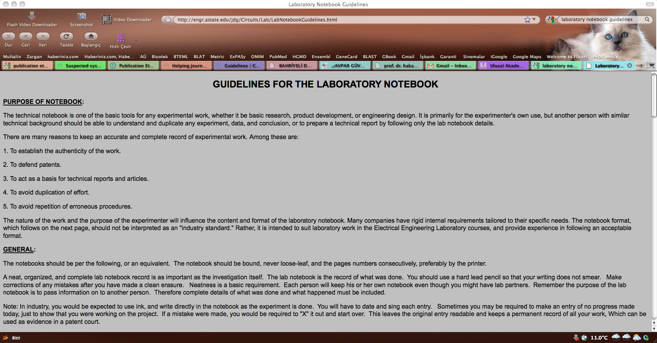
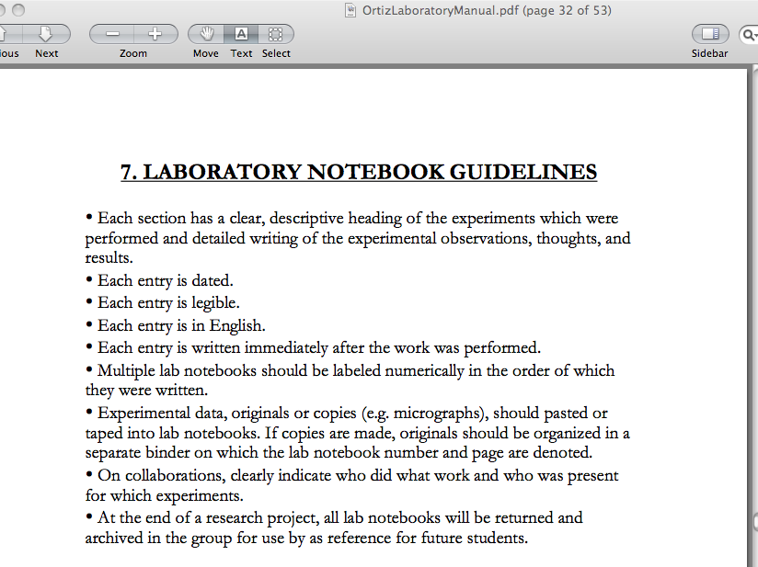
Veri Fabrikasyonuna Karşı:
Verilerde orijinallik, güvenilirlik
Kayıt Tutma

Slide 5
İNTİHAL

Slide 6
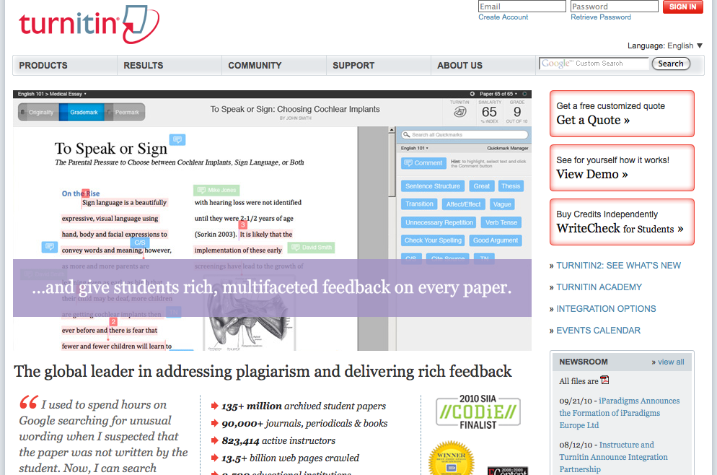
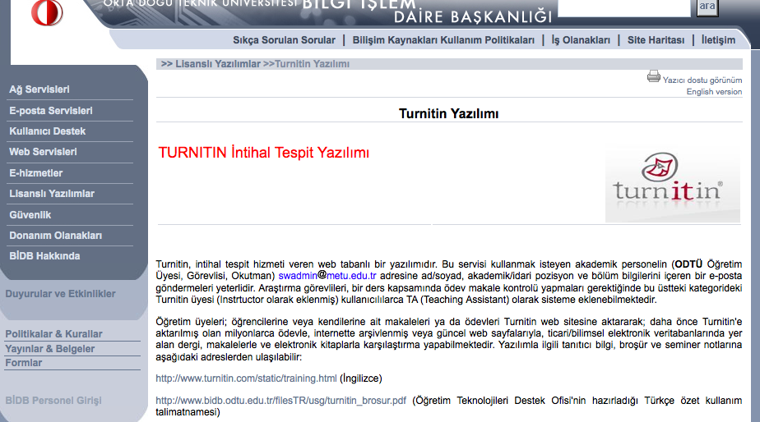

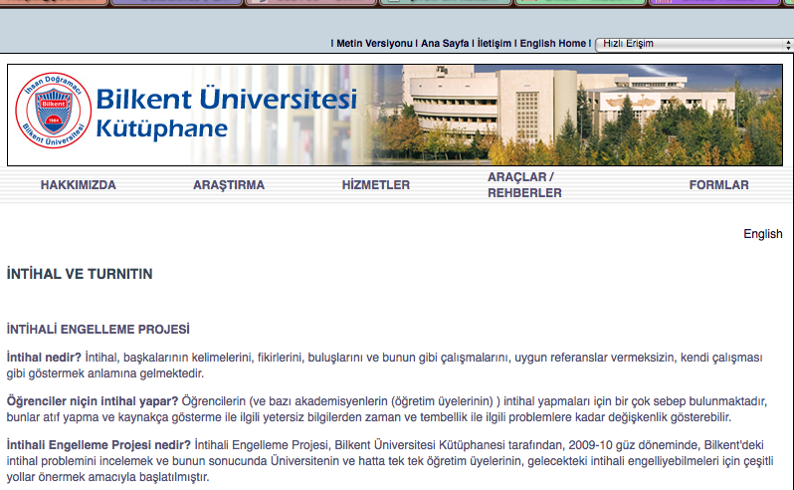
Makalenin temelini teşkil eden araştırma sonuçlarının özgünlüğü

Slide 7
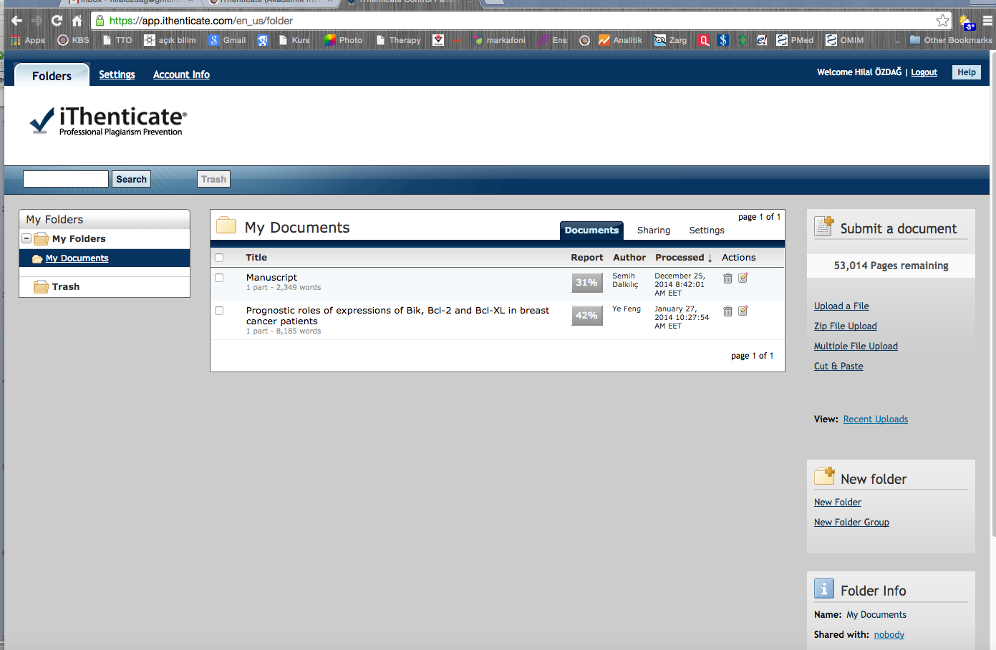
Makalenin temelini teşkil eden araştırma sonuçlarının özgünlüğü

Slide 8
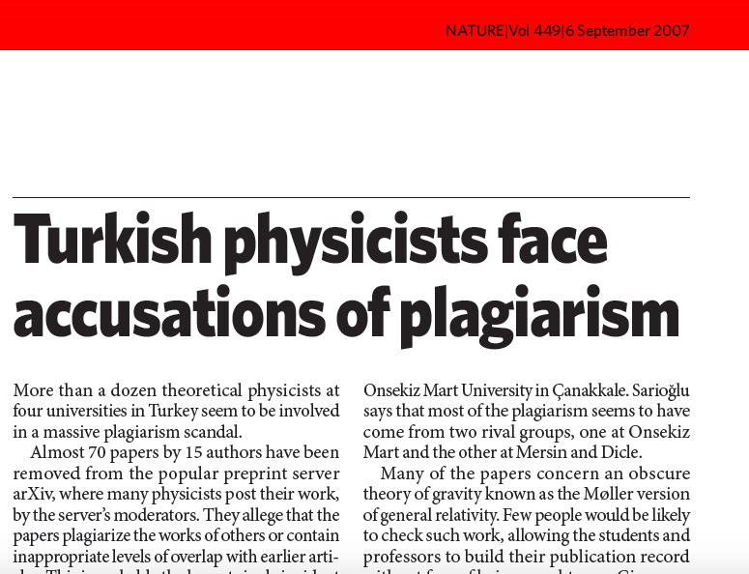
Ve bir intihal hikayesi!

Slide 9

Ve bir intihal hikayesi!

Slide 10
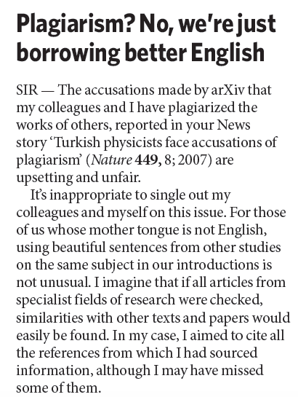
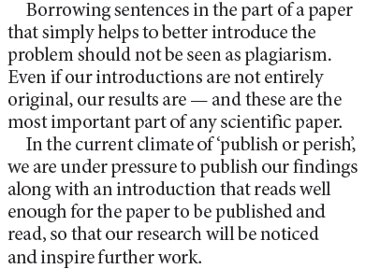
Ve bir intihal hikayesi!

Slide 11
DİLİMLEME

Slide 12
Bir DiLİMLEME Örneği

Slide 13
HAK EDİLEN YAZARLIK

Slide 14
MAKALEDE YAZARLIK:
Vancouver Protokolü
Bir makalede yazar olabilmek için aşağıdaki 3 kriterin dahilinde çalışmaya katkıda bulunulmuş olması gerekmektedir:
  Çalışmanın fikri temellerinin oluşturulması, tasarımı veya verinin analizi ile yorumlanması
  Makalenin yazılması veya entellektüel içeriğine yönelik eleştirel değerlendirmenin yapılması
  Makalenin son halinin onaylanması

Slide 15
MAKALEDE YAZARLIK:
Vancouver Protokolü
Aşağıdaki durumlar makale yazarlığı için gerekçe kabul edilemez:
  Çalışma için gerekli çalışma altyapısı ve finansal desteğin bulunması veya sağlanması
  Yalnızca örnek veya veri toplanması
  Araştırma grubunun bağlı bulunduğu kurumun yöneticiliğinin icra edilmesi

Slide 16
ETİK DÜZENLEMELER İCRAİ YAPILANMA
Üniversite Etik Kurulu (İhtisas komisyonları kurulmalı-Yayın Etiği/Mobbing…. Aynı kurullar tarafından değerlendirilemez)
  Matematik, teorik bilgisayar ve yüksek enerji fiziği sahalarında yazar isimleri alfabetik olarak sıralanıyor. Hardy-Littlewood Rule
  Farklı bilim sahalarında alan dergilerinin impact faktörleri, araştırmacıların h-indeksleri o alan içinde karşılaştırılmalıdır. Matematik dergilerini onkoloji dergilerini performans kriterlerine göre kıyaslamaya kalkmak elmayı çam ağacı ile kıyaslamaya benzeyecektir.

Slide 17
ETİK DÜZENLEMELER İCRAİ YAPILANMA
Üniversite Senatosu
YÖK

Slide 18
ETİK DÜZENLEMELER İCRAİ YAPILANMA
Bilimsel Dergi Etik Kuralları

Slide 19
ETİK DÜZENLEMELER İCRAİ YAPILANMA
Bilimsel Dergi Yönetimlerinden oluşacak bir kurul (COPE-Comitee on Publication Ethics)

Slide 20
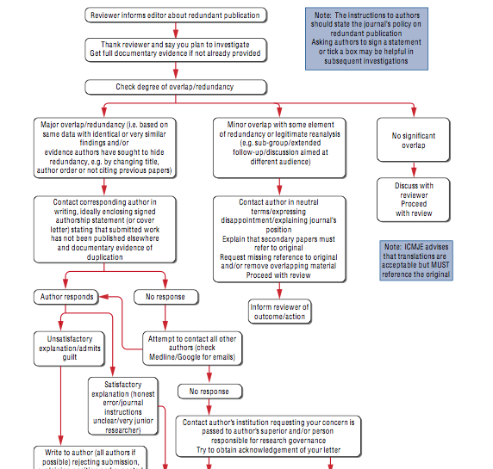
Yayının tekrar olduğunu düşünüyorsanız..

Slide 21
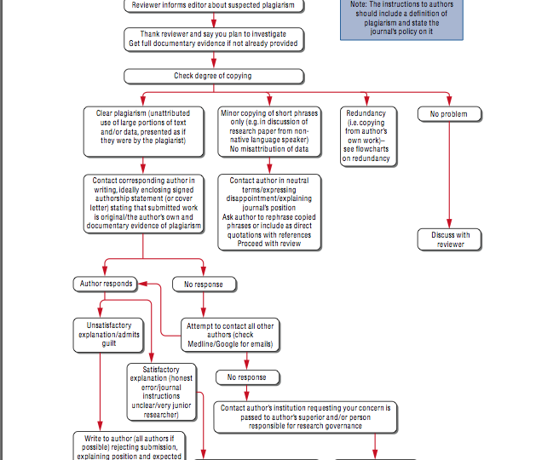
Yayında bir intihalden şüpheleniyorsanız

Slide 22
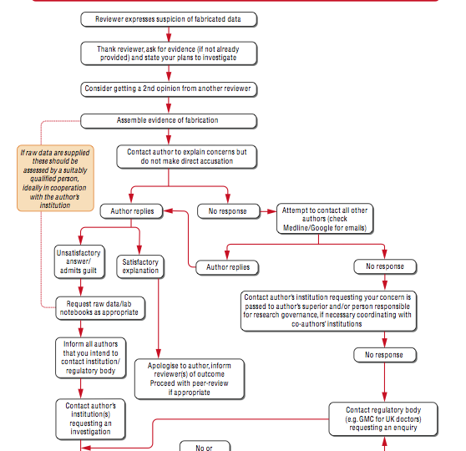
Fabrikasyon veriden şüpheleniyorsanız

Slide 23
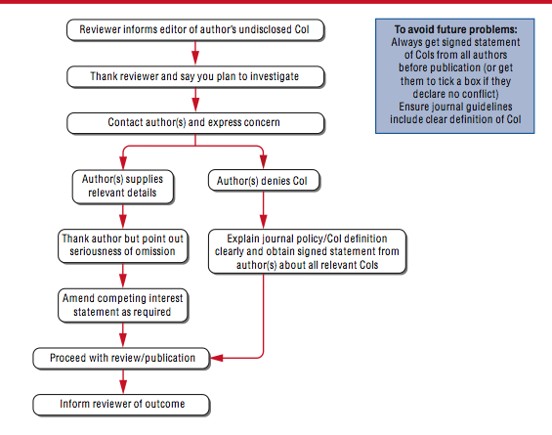
Çıkar çatışmasından şüpheleniyorsanız

Slide 24
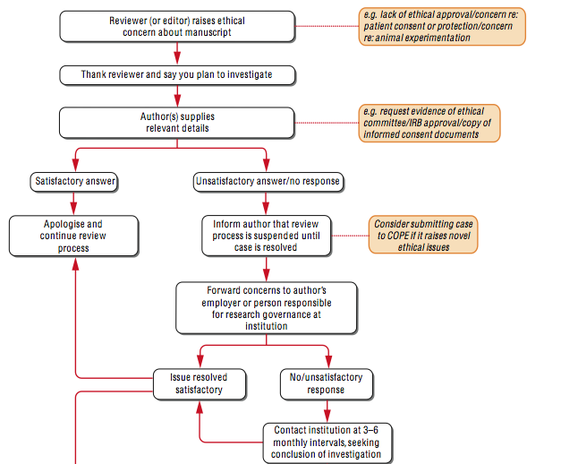
Etik izinlerle ilgili bir şüpheniz varsa

Slide 25
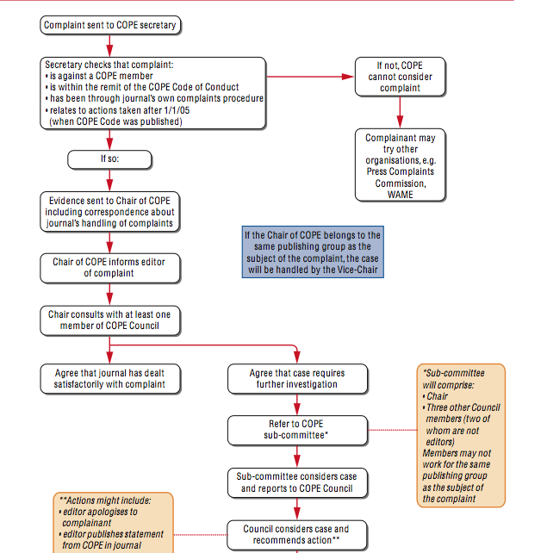
Editörle ilgili şikayetler

Slide 26
Kurumsal Yapılanma
Yayın etiği ile doğrudan ilişkili olan hakemlik sürecinin ilke ve uygulamalarının belirlenmesi
Yayın etiğine uygun olmayan durumlarda uygulanması gereken yol, alınması gereken tedbir yaptırımların belirlenmesi için
Kurumsal yapılanma elzemdir.

Slide 27
Yapılması Gerekenler Eğitim
Lisans eğitiminden itibaren ders kitaplarının paralelinde makale odaklı eğitim/sınavların yanısıra ödev temelli değerlendirme.
Lisansüstü eğitim ve özellikle doktorada uygulamalı makale/proje yazım eğitimlerinin yapılması, doktora yeterlik sınavının bir kuru bilgi sınavı olmaktan çıkarılması.
Bilimsel araştırma yapmanın yani Makale yayınlamak ve proje yürütücülüğü yapmanın akademisyenliğin en önemli performans kriterlerinin başında yer aldığının verilecek taltiflerle onaylanması

Slide 28
Yapılması Gerekenler Etik
ÜAK, YÖK ve Üniversitelerin evrensel yayın etiği kriter ve yaptırımlarını tespit edip, bu kriter/ilkelerin arkasında duracak yasal düzenlemeleri hayata geçirmesi
Yayın etiği ile ilgili üniversiteler/YÖK/ÜAK’ta ihtisas komisyonlarının kurulması/bu komisyonlarda bilim sahaları arasındaki farklı kriter ve teamüllerin gözardı edilmemesine dikkat edilmesi

Slide 29
AMA HEPSİNDEN ÖNEMLİSİ….

Slide 30
Akademik Camianın Kendisine Karşı Dürüst Olması
Soruşturulması gereken bir yayın etiği problemi olduğunda:
  Girilecek olan jürilerin
  Alınacak olan projelerin
  Sınava/Doçentliğe vs girecek öğrencilerin düşünülmemesi

Slide 31
Akademik Camianın Kendisine Karşı Dürüst Olması
Bir akademisyenin işleyebileceği en büyük mesleki suç olan intihal/fabrikasyon/dilimleme vb etik ihlalleri ortaya çıkarmayı, üzerine gitmeyi ve AYIPLAMAYI RİSK olarak değerlendirmemek!

